Slide 1
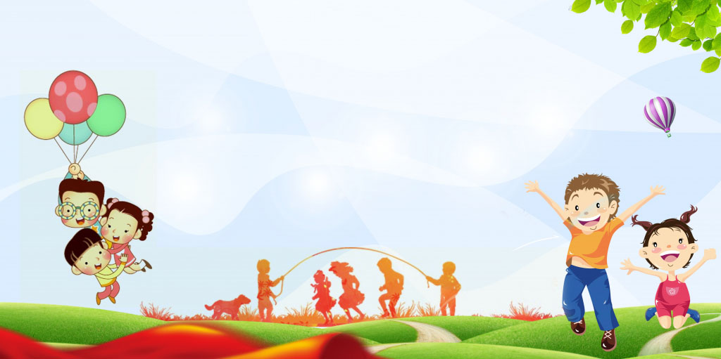
THƠ - TRUYỆN - CÂU ĐỐ SÁNG TÁC TÁC GIẢ: VŨ THỊ THU TRANG ĐƠN VỊ: TRƯỜNG MẦM NON SAO SÁNG 5

Slide 2

NHỮNG BÀI THƠ HAY:
Bạn Bè Của Bé
Có bạn, em không buồn,
Cùng nhau đi đến trường,
Bạn bè là thân thiết,
Gắn bó không ngại đường.
Bạn bè cùng nắm tay,
Chơi vui suốt cả ngày,
Cùng cười và cùng hát,
Vui vẻ mỗi phút giây.
Cùng học và cùng chơi,
Tình bạn mãi sáng ngời,
Bạn bè là niềm vui,
Trong tim bé rạng ngời!
Bạn giúp em xếp hình,
Em giúp bạn vẽ tranh,
Chia sẻ bao điều mới,
Kết nối thật chân thành.

Slide 3

Trường Mầm Non Thân Yêu Trường mầm non thân yêu, Có bao điều thật vui, Bạn bè cùng chơi đùa, Tiếng cười vang khắp nơi. Sân trường rộng thênh thang, Có xích đu, cầu trượt, Hoa lá xanh mát rượi, Gió nhẹ nhàng đưa lướt. Cô giáo dạy chúng em, Biết ngoan, biết lễ phép, Học hát và học múa, Trường là nơi êm đẹp. Mỗi ngày em tới lớp, Bao niềm vui ngập tràn, Trường mầm non yêu dấu, Mãi trong tim chứa chan!

Slide 4

Cô Và Mẹ
Mẹ là ánh nắng mai,
Sớm chiều luôn chăm sóc,
Mẹ dạy em từng bước,
Lớn lên mỗi ngày dài.
Cô là tia nắng hồng,
Đến lớp cô ân cần,
Dạy em biết yêu thương,
Học hành chăm chỉ hơn.
Mẹ hiền và cô giáo,
Như hai bông hoa tươi,
Em yêu mẹ, yêu cô,
Cả hai đều rạng ngời.
Cô và mẹ cùng nhau,
Dìu em khôn lớn mau,
Em ngoan và học giỏi,
Để vui lòng mẹ, cô!

Slide 5
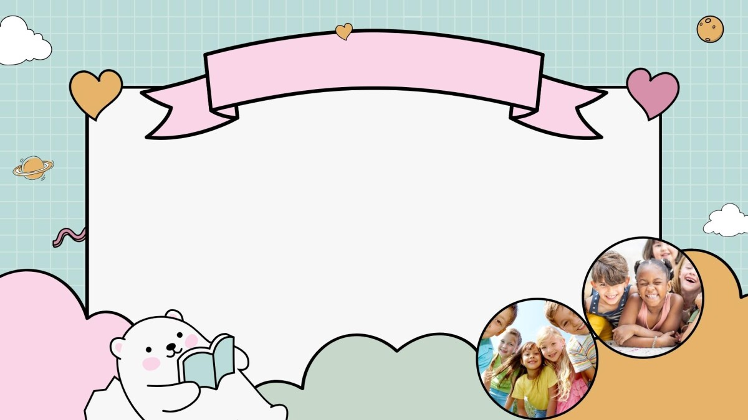
CÂU ĐỐ:
1. Vằn vện như hổ,
Nhưng lại sống dưới nước,
Bơi lội nhanh nhẹn,
Ai biết đó là gì?
(Đáp án: Cá sấu)

Slide 6
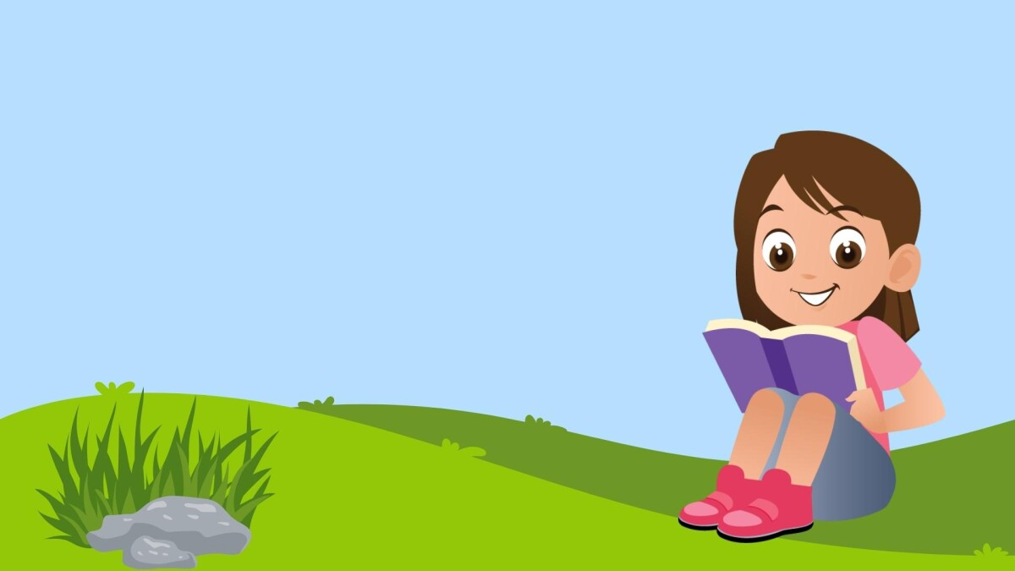
2. Mềm mại, dịu dàng,
Màu trắng như tuyết,
Nở trong mùa đông,
Người yêu thích nhất.
(Đáp án: Hoa nhài)
3. Màu vàng rực rỡ,
Nở vào mùa hè,
Hương thơm ngào ngạt,
Nên trang trí khắp nơi.
(Đáp án: Hoa hướng dương)

Slide 7
Câu chuyện: Bông Hoa Nhỏ Và Mặt Trời
Ngày xửa ngày xưa, trong một khu vườn đầy màu sắc, có một bông hoa nhỏ tên là Bé Hoa. Bé Hoa có màu vàng tươi, cánh mịn màng, nhưng rất nhút nhát, hay khép nép. Mỗi buổi sáng, khi mặt trời lên cao, Bé Hoa lại rụt rè cúi xuống, chẳng dám nhìn ai.
Một hôm, Mặt Trời ấm áp nhìn thấy Bé Hoa, bèn hỏi: “Bé Hoa ơi, sao con không vươn mình lên để thấy thế giới rộng lớn?”
Bé Hoa nói nhỏ: “Con sợ lắm, con không biết ngoài kia có những gì.”
Mặt Trời mỉm cười và dịu dàng nói: “Đừng lo lắng, vì luôn có ánh sáng của ta bên con. Hãy thử vươn mình lên và nhìn xung quanh nhé!”
Nghe lời Mặt Trời, Bé Hoa từ từ mở cánh và ngẩng đầu lên. Bé nhìn thấy bầu trời xanh, thấy những chú bướm bay lượn, thấy các bạn hoa khác đang rung rinh trong gió. Bé Hoa cảm thấy vui vẻ và tự tin hơn rất nhiều.
Từ hôm ấy, mỗi ngày Bé Hoa đều vươn mình đón ánh nắng, hòa mình vào khu vườn xinh đẹp. Bé đã không còn sợ hãi nữa, mà luôn mỉm cười với mọi người.
Bài học của câu chuyện: Hãy mạnh dạn vươn lên và tự tin, vì xung quanh luôn có những người yêu thương, sẵn sàng giúp đỡ chúng ta.

